Slide 1
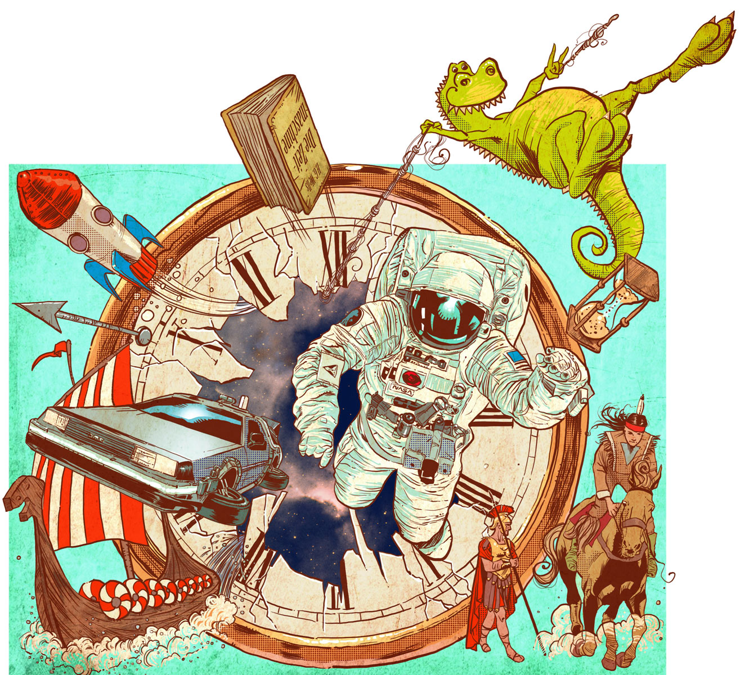
ИСТОРИЯ
5
класс
Тема урока:
«УРОК
ПОВТОРЕНИЯ».

Slide 2
ПЛАН
ИГРЫ
ЗАГАДКИ
ШАРАДЫ
ГОЛОВОЛОМКИ
РЕБУСЫ

Slide 3
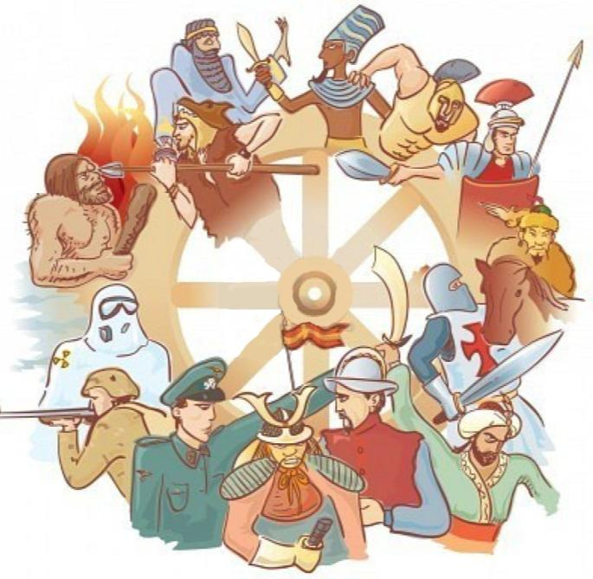
Они ушли во тьму,
Но не исчез их след.
Шекспир

Slide 4
ПОВТОРЕНИЕ
Дорогие ребята! Сегодня мы отправимся в удивительный мир. Вы уже познакомились с «лентой времени», с историей возникновения календаря, письменности, различных вещей, которыми мы пользуемся и сейчас, городами, первобытным обществом. И мы сегодня поиграем. Тема игры....?

Slide 5
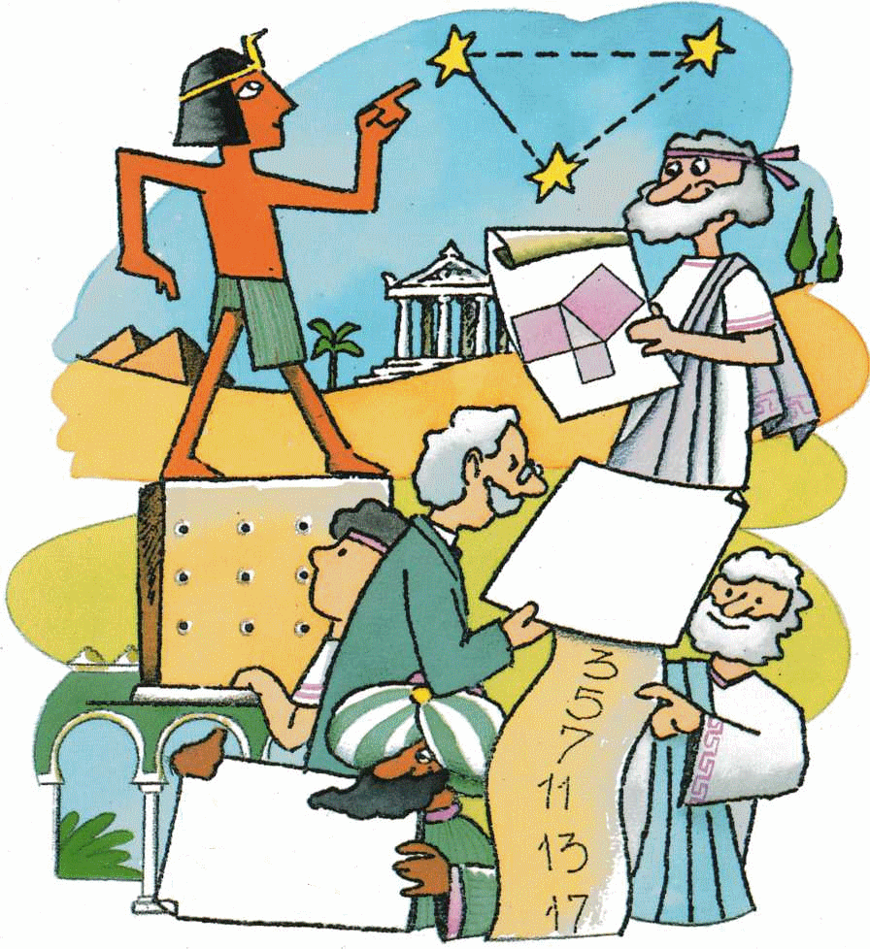
ПОВТОРЕНИЕ
Пусть веселая игра
Знать вам всем поможет
Почему? Зачем? Когда?
Все узнать, мы сможем.
Проигравших здесь не будет,
Победит лишь знание,
Не беда, что выигрыш труден,
Прочь отбрось страдания.

Slide 6
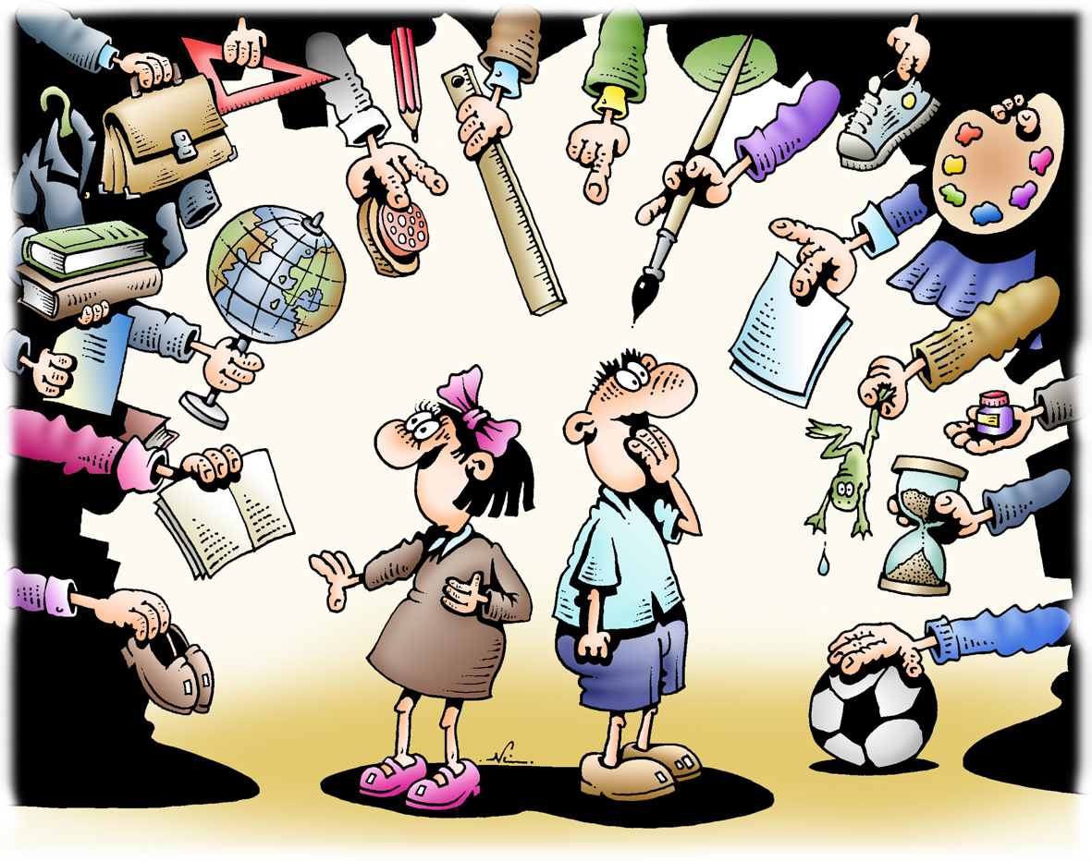
ШАРАДЫ, РЕБУСЫ, ЗАГАДКИ
О чем мы будем сегодня говорить?
история

Slide 7
ПУТАНИЦА
Письменность, изобретённая финикийцами
- В И А Л Ф А Т
АЛФАВИТ
Выпуклый рисунок на камне – Ф Е Р Ь Л Е
РЕЛЬЕФ
В древности считалось, что они «говорят,
указывают и умалчивают» - ФОРЫИЕИГЛ
ИЕРОГЛИФЫ
Тепло, охота, свет, еда - ЬОНГО
ОГОНЬ
Махалля, район, город, область, малая..
- ОИРДАН
РОДИНА

Slide 8
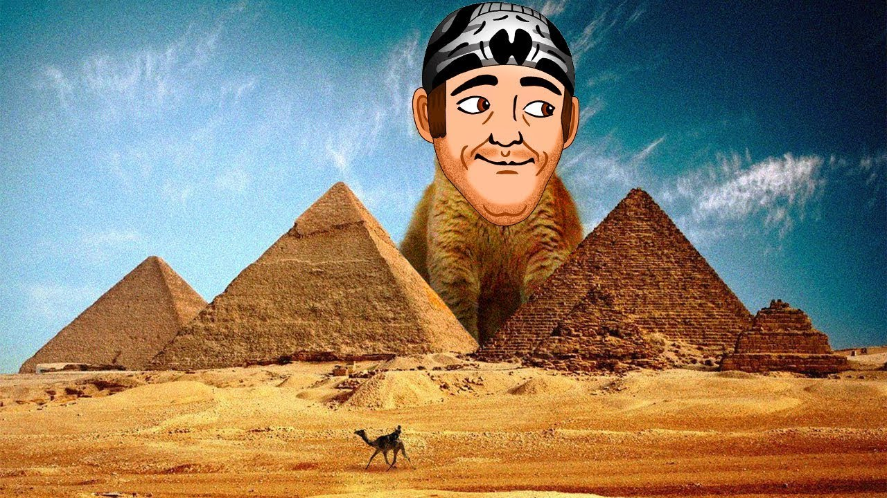
ШАРАДЫ, РЕБУСЫ, ЗАГАДКИ
С виду будто человек:
Его лик, как и у всех.
А туловище, как у львицы.
Охраняет вход в гробницу.
« Отцом ужаса » его называют.
СФИНКС
«Стражник вечного покоя погребённых вокруг
него фараонов». О ком идет речь?

Slide 9
ПУТАНИЦА
1. Они изобретены в эпоху бронзы. Помогали людям в охоте.
Р
Ы
Т
Л
Е
С
2. Столица объединенного Египта.
И
М
Ф
Е
М
С
3.Материал, использовавшийся египтянами для письма.
С
А
У
Р
П
И
П
4. Греческий историк Геродот называл это «Даром Нила».
Т
И
П
Е
Г
Е
5. Ученый, разгадавший тайну египетского письма
О
М
Ь
Л
А
П
О
Н
Ш

Slide 10
ПУТАНИЦА
1. Они изобретены в эпоху бронзы. Помогали людям в охоте.
Р
Ы
Т
Л
Е
С
2. Столица объединенного Египта.
И
М
Ф
Е
М
С
3.Материал, использовавшийся египтянами для письма.
С
А
У
Р
П
И
П
4. «Дар Нила».
Т
И
П
Е
Г
Е
5. Ученый, разгадавший тайну египетского письма
О
М
Ь
Л
А
П
О
Н
Ш

Slide 11
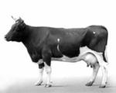
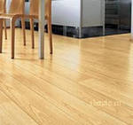
ШАРАДЫ, РЕБУСЫ, ЗАГАДКИ
//
613245
ь
1 2 3 4 5 6
[корова]
[пол]
АКРОПОЛЬ

Slide 12
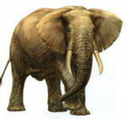
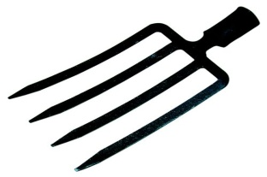
а
ШАРАДЫ, РЕБУСЫ, ЗАГАДКИ
,,
,
,
[Ва – вилы]
, ,
[слон]
ВАВИЛОН

Slide 13
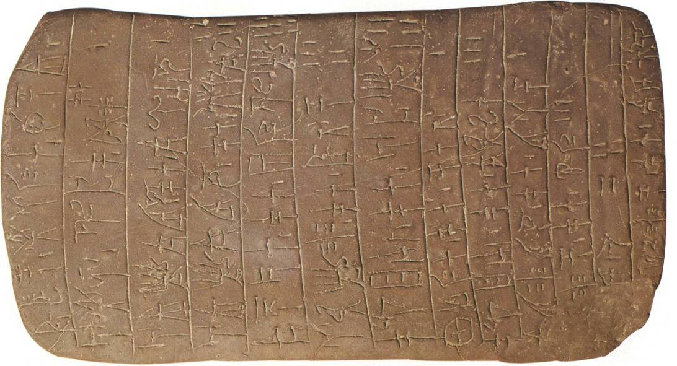
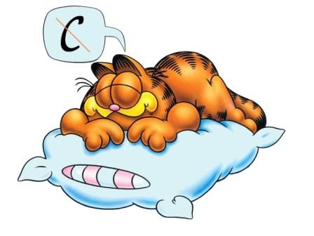
ШАРАДЫ, РЕБУСЫ, ЗАГАДКИ
А
,,
ВАВИЛОН

Slide 14
ШАРАДЫ, РЕБУСЫ, ЗАГАДКИ
е=и
,,
Пропись
КЛИНОПИСЬ

Slide 15
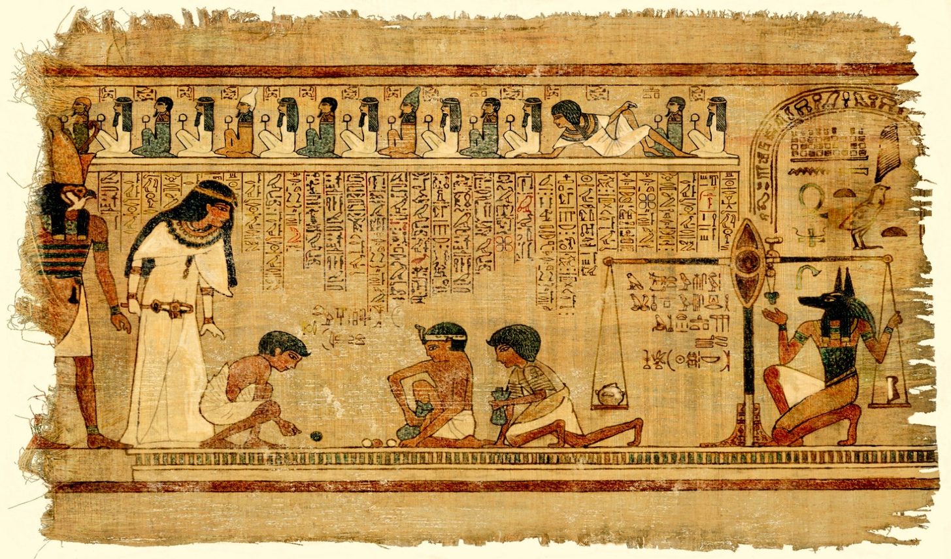
ШАРАДЫ, РЕБУСЫ, ЗАГАДКИ
Я знак, я буква, слово, слог
Для многих знания исток
Меня могли нарисовать
И на папирусе писать.
Я - составная алфавита.
Где гласных нет,
А древнее мое письмо забыто…
ИЕРОГЛИФЫ

Slide 16
ШАРАДЫ, РЕБУСЫ, ЗАГАДКИ
По-китайски «человек» будет «жэнь», это слово обозначается особым знаком.
Слово «ограда» по-китайски «вэй»и обозначается другим знаком.
Оба этих знака, взятые вместе, означают третье слово, по-китайски «цю». Что обозначает это слово?
РАБ

Slide 17
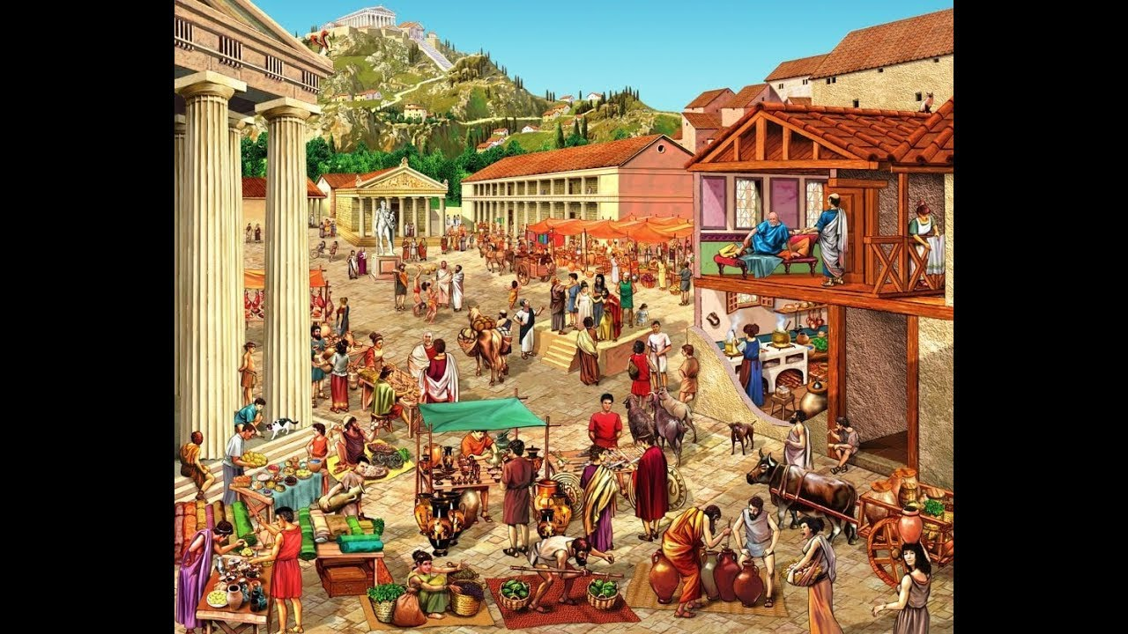
ШАРАДЫ, РЕБУСЫ, ЗАГАДКИ
.
Начало в алфавите вы найдите.
Затем к вершине их пойдите.
А если вместе их возьмешь,
То рыночную площадь
в Греции найдешь.
А + ГОРА = АГОРА

Slide 18
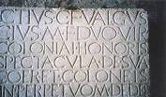
ШАРАДЫ, РЕБУСЫ, ЗАГАДКИ
Древние греки вели обширную торговлю со всеми странами Средиземноморья, и в Грецию стекались товары и диковинки со всех стран. Именно таким образом в Грецию попало и ЭТО - по преданию, ЭТО привезли в Фивы из Финикии. Потом греки добавили к ЭТОМУ еще кое-что, сделав ЭТО популярным во всем мире. Что же ЭТО?
АЛФАВИТ

Slide 19
ШАРАДЫ, РЕБУСЫ, ЗАГАДКИ
Он ввел однажды
календарь.
так кто же это
– отгадай?
РЬ
ЦЕ
ЦЕЗАРЬ

Slide 20
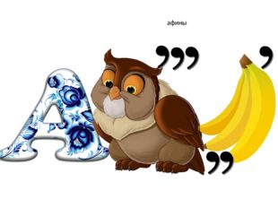
ШАРАДЫ, РЕБУСЫ, ЗАГАДКИ
Древний город;
Назван в честь богини;
Центр ремесла, торговли и кораблестроения;
Столица современного европейского государства.
АФИНЫ

Slide 21
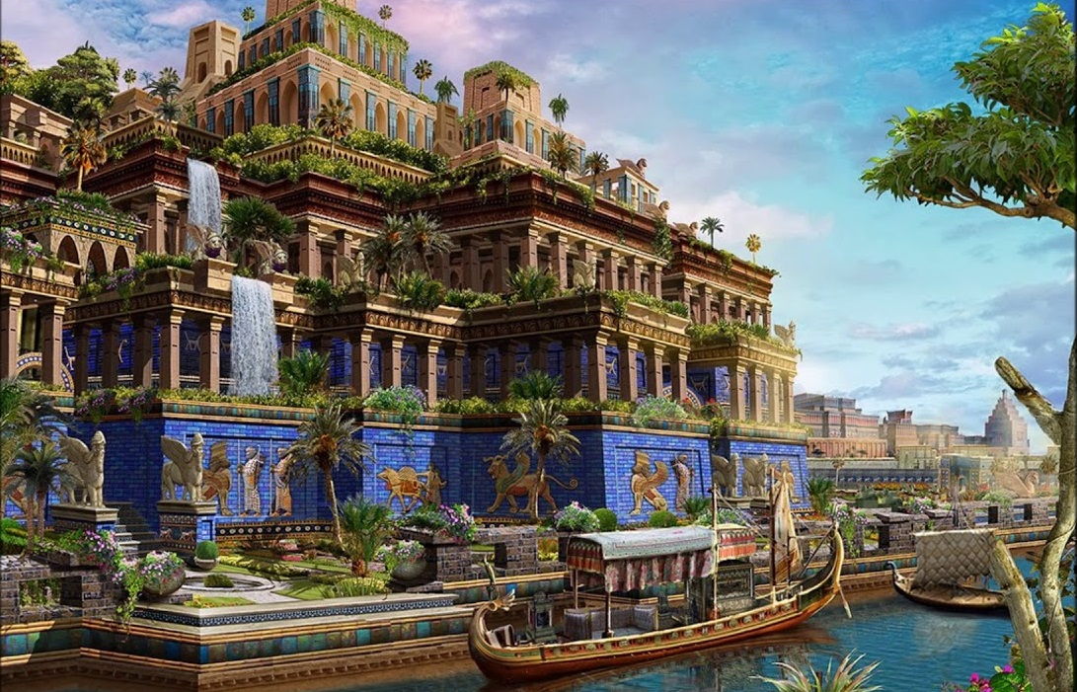
ШАРАДЫ, РЕБУСЫ, ЗАГАДКИ
По берегам реки Евфрат
Был город всем на удивленье:
Башни стоят,
Сады «висят»,
А храмы, просто загляденье.
ВАВИЛОН

Slide 22
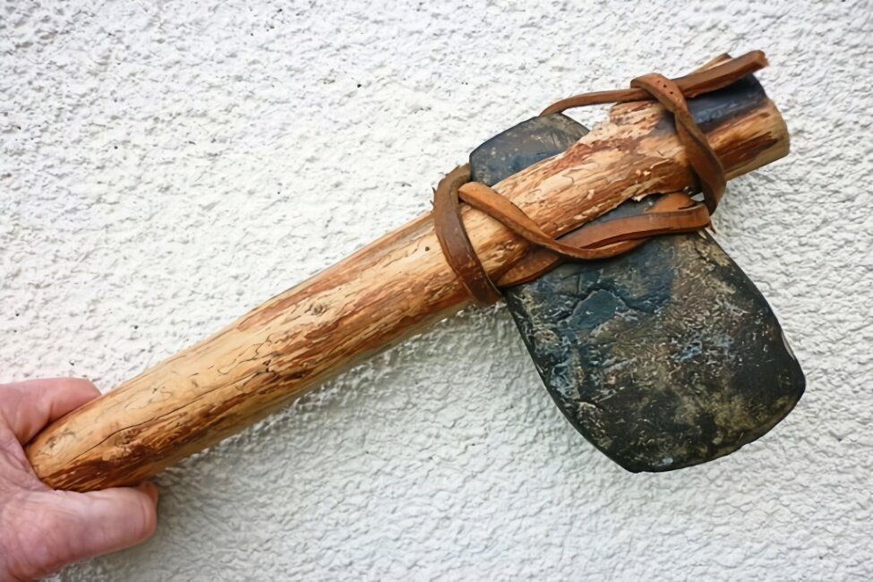
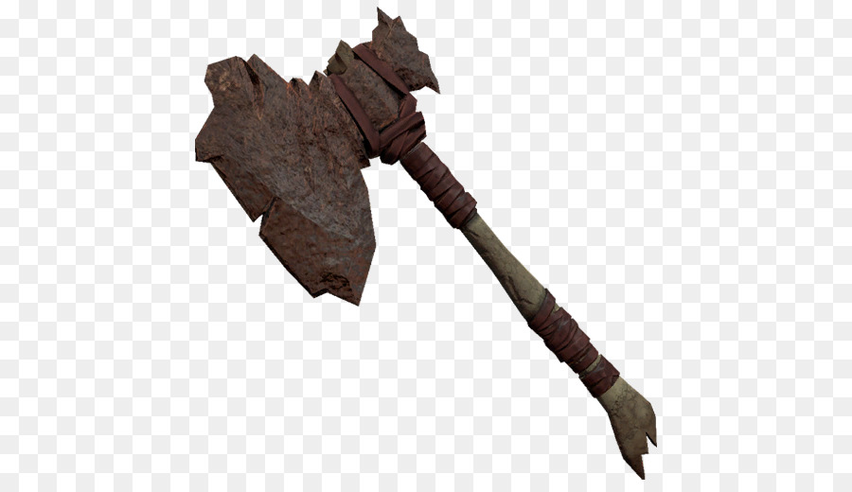
ШАРАДЫ, РЕБУСЫ, ЗАГАДКИ
Человек взял палку, камень
И связал.
Ему не лень
Им работать целый день.
Он деревья рубит им.
Чем?
Спеши назвать каким?
КАМЕННЫЙ ТОПОР

Slide 23
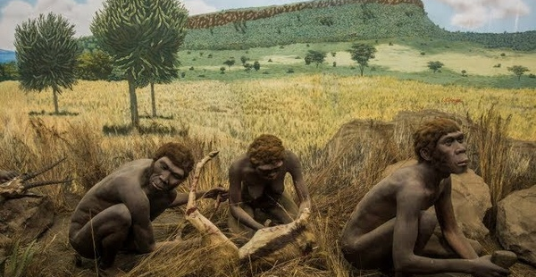
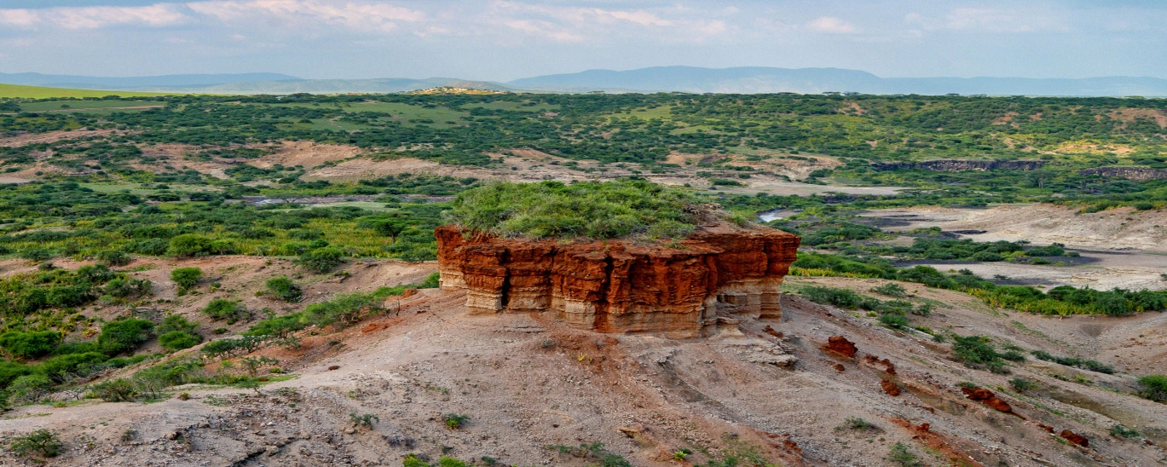
ШАРАДЫ, РЕБУСЫ, ЗАГАДКИ
Этот миг давно случился.
Человек здесь появился.
Где же это? Отвечай!
Здесь – в ущелье…
ОЛДУВАЙ

Slide 24
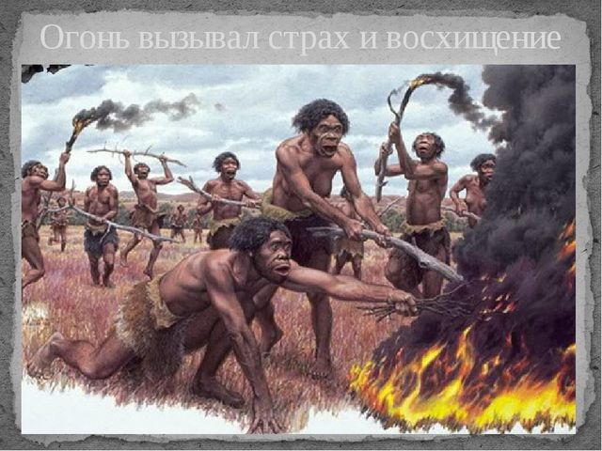
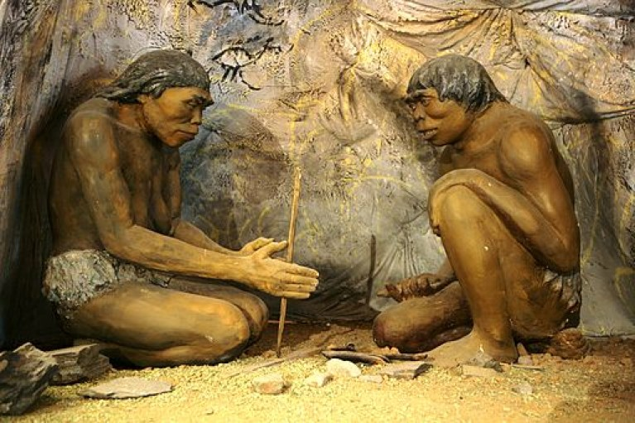
ШАРАДЫ, РЕБУСЫ, ЗАГАДКИ
Это друг был людям нужен,
Есть с ним и обед, и ужин.
Зверя гонит за версту
И рассеет темноту,
Даже если снег ложится –
От него тепло струится.
Только зря его не тронь –
Жжётся первый друг - …
ОГОНЬ

Slide 25
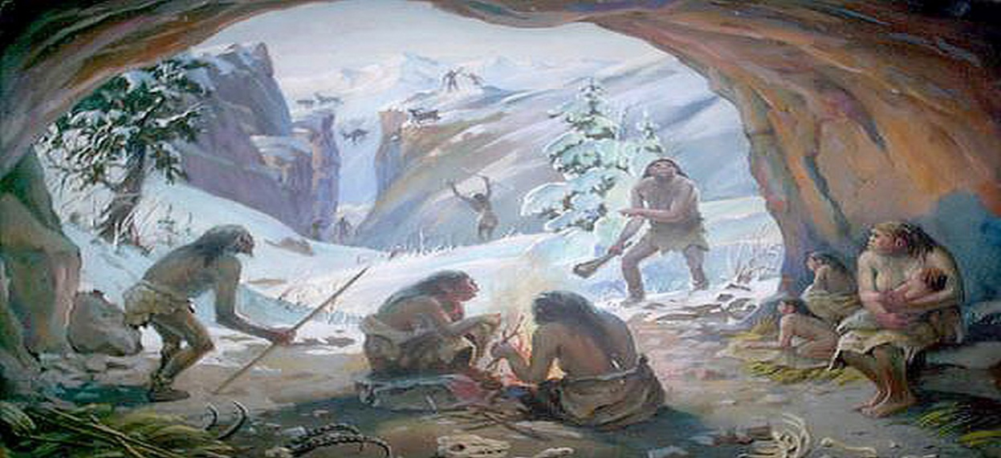
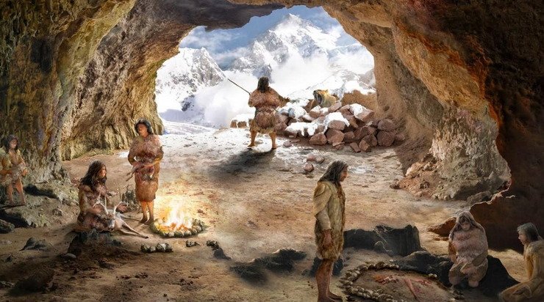
ШАРАДЫ, РЕБУСЫ, ЗАГАДКИ
Как здесь сыро и темно.
Где же дверь и где окно?
Ход наружу – лаз звериный,
Пол из камня или глины.
Люди в древности, как звери,
Жили в сумрачной …
ПЕЩЕРЕ

Slide 26
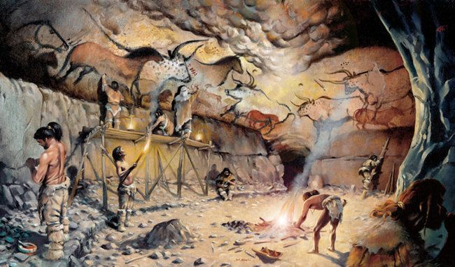
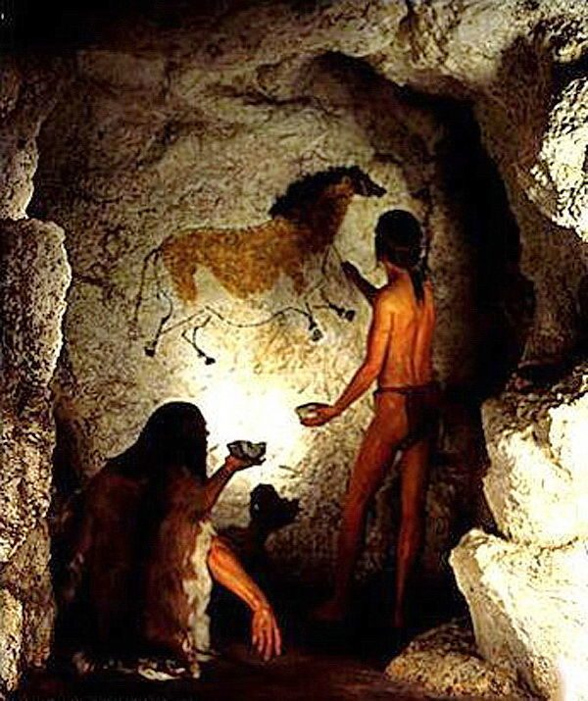
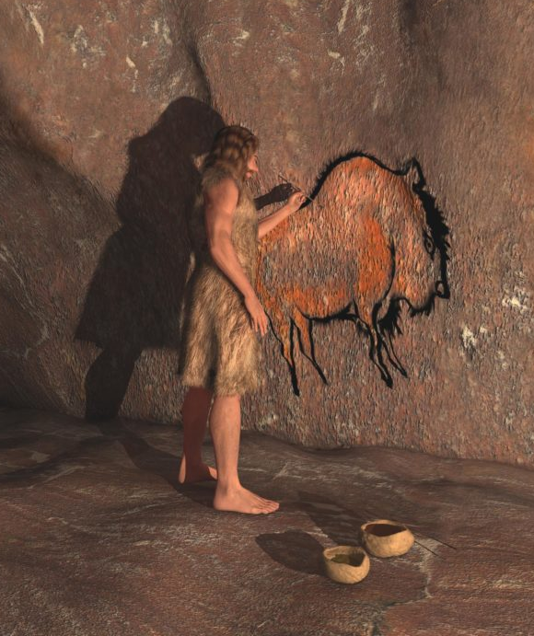
ШАРАДЫ, РЕБУСЫ, ЗАГАДКИ
От бизонов и быков
Здесь не видно потолков.
На стене – картина мира,
Всё в пещере …
АЛЬТАМИРА

Slide 27
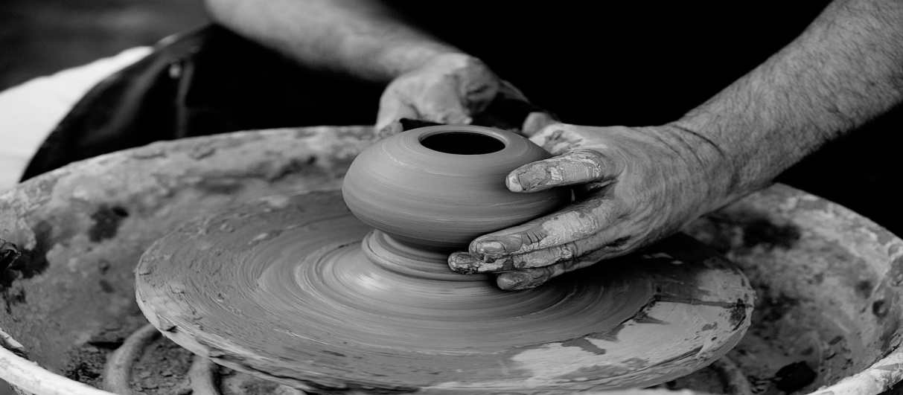
ШАРАДЫ, РЕБУСЫ, ЗАГАДКИ
Долго мы плели корзины
Вместе мазали их глиной,
А затем в костер скорей -
Станет глина попрочней.
Так посуду делать сложно.
Проще стало вдруг возможно,
И хватает пары рук,
Если есть …
ГОНЧАРНЫЙ КРУГ

Slide 28
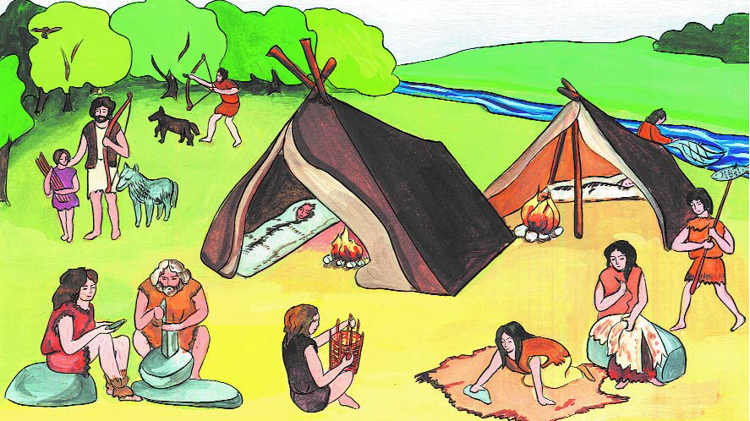
ШАРАДЫ, РЕБУСЫ, ЗАГАДКИ
Все - свои, сородич - каждый,
Вместе сделаем, что важно.
Сообща идет работа,
Рыболовство и охота.
Всё – для всех, всем – понемногу,
Все приходят на подмогу.
Здесь – община. А какая?
Отвечайте! …
РОДОВАЯ

Slide 29
Определить термины, относящиеся к письменности
ШАРАДЫ, РЕБУСЫ, ЗАГАДКИ
дельта
иероглиф
фараон
дамба
папирус
клинопись
свиток

Slide 30
Помогите найти первые орудия труда
ШАРАДЫ, РЕБУСЫ, ЗАГАДКИ
дробилка
копье
дубина
скребок
лопата
каменный топор
плуг

Slide 31
Оставьте города которые мы изучали
ШАРАДЫ, РЕБУСЫ, ЗАГАДКИ
Москва
Рим
Афины
Мемфис
Спарта
Вавилон
Урук

Slide 32
ШАРАДЫ, РЕБУСЫ, ЗАГАДКИ
ЛУВР
МОСКВА
ЭРМИТАЖ
ТАШКЕНТ
МУЗЕЙ
ТИМУРИДОВ
ПАРИЖ
ПРАДО
САНКТ –ПЕТЕРБУРГ
ТРЕТЬЯКОВСКАЯ
ГАЛЕРЕЯ
МАДРИД

Slide 33
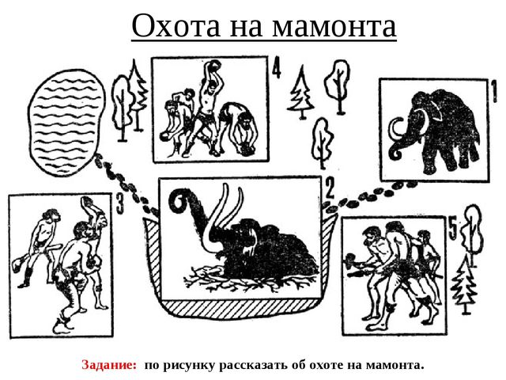
ШАРАДЫ, РЕБУСЫ, ЗАГАДКИ

Slide 34
ШАРАДЫ, РЕБУСЫ, ЗАГАДКИ
Перелистали мы, друзья,
Истории страницы.
Нам забывать о них нельзя:
Всё в жизни пригодится!

Slide 35
ЗАДАНИЯ
2
1
3
Нарисуйте, что вы запомнили из пройденного материала.
Прочитайте учебник
Стр. 3 – 46.
Составьте кластер на тему:
«История».
Напишите небольшое сочинение по картинке: «Охота на мамонта».
4

